Slide 1
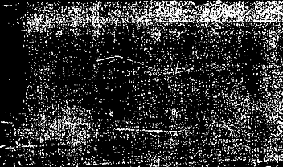

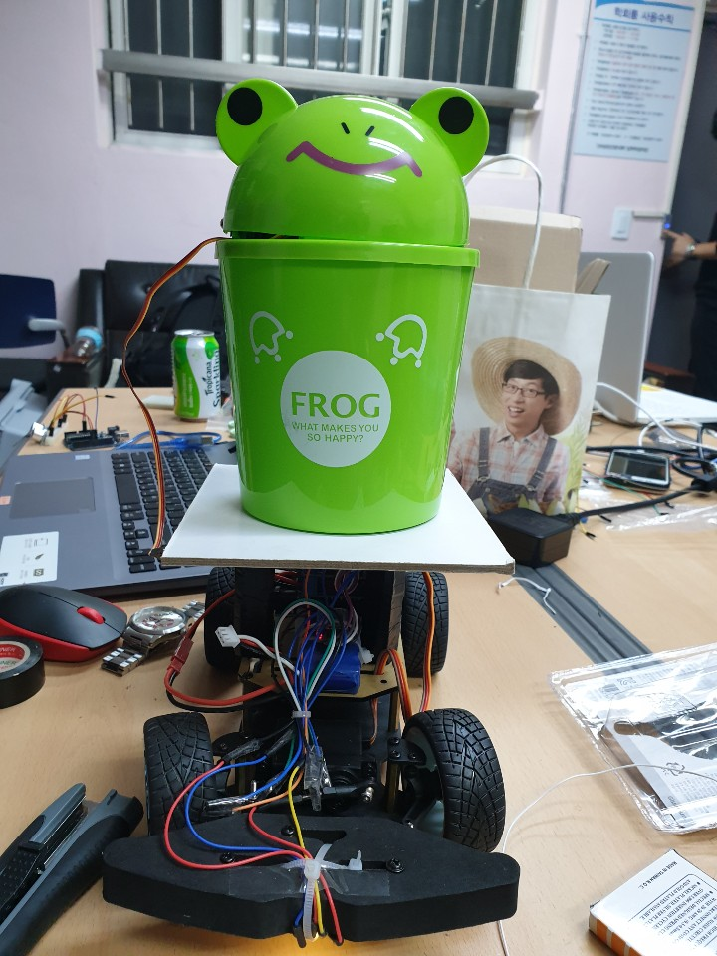

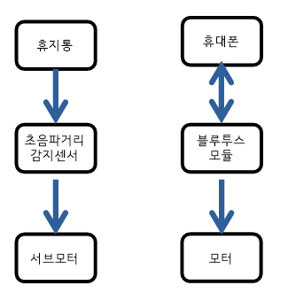
INHA TECHNICAL COLLEGE
팀 명
WorkMan
작품명
지도교수
팀구성원
소속과
Moving Waste Basket
구자일 교수님
양대철,
김승연
Moving Waste Basket
컴퓨터정보과
1. 개발동기 및 필요성
대부분의 학생들은 두가지의 형태로 나눌 수 있다. 가족들과 같이 사는 학생들과, 대학교와 본가가 멀어서 자취하는 학생들로 나눌 수 있다.
이 개발은 자취생들을 위한 발명품이다. 또 다른 방면으로는 사람들은 밖에서 음식을 사 먹은 후에 휴지통이 주변에 없다면 화단 같은 곳에 자연스럽게 버린다.
대부분의 사람들의 얘기이지만 나 또한 그렇게 종종 버린 적이 있기 때문이다.
2. 기대효과 및 활용 방안
사실 제일 기대되는 것은 이 휴지통의 기대효과입니다. 이것은 다양한 방법으로 활용 될 수 있는데
1. 교육. 어린아이들의 교육 방식으로는 책임감을 느끼게 되고 스스로 배우는 학습이 될 것이다.
2. 편리성. 초음파 거리 감지센서를 활용하여 좀더 편리하게 쓰레기를 버릴 수 있다.
3. 환경 보호. 쓰레기를 무단투기 하지 않고, 버리기 때문에 환경 보호를 실천 할 수 있다.
3. 작품 알고리즘
일단 밑에 보시는 것은 저희 움직이는 휴지통의 간단한 알고리즘이다. 컴퓨터 과인 만큼 컴퓨터 알고리즘 으로 만들려고 했지만, 컴퓨터 과가 아닌 분들도 이해하기 쉽게 이러한 형태로 만들었다.
알고리즘은 휴대폰과 블루투스 모듈을 연동하는 것이다.
휴지통같은 경우에는 초음파 거리 감지 센서를 통하여 휴지통 근처에 손을 갖다 대면 열리는 구조이다.
서브 모터의 경우에는 휴지통이 열린 다음에 자동적으로 다시 닫히는 구조로 만들었다.
이렇게 해서 두 개의 다른 알고리즘들이 합쳐져서 지금의 움직이는 휴지통을 만들었다.

